Slide 1
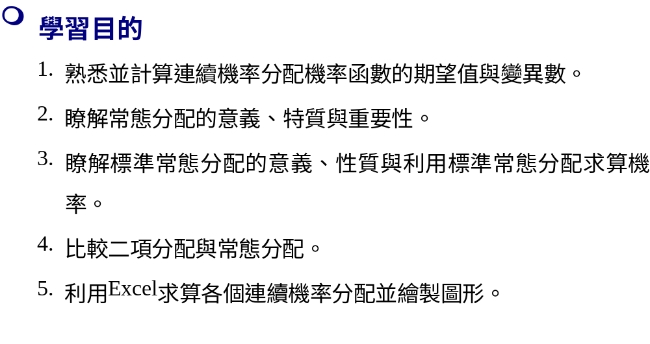
9 連續隨機變數及其常用的機率分配

Slide 2
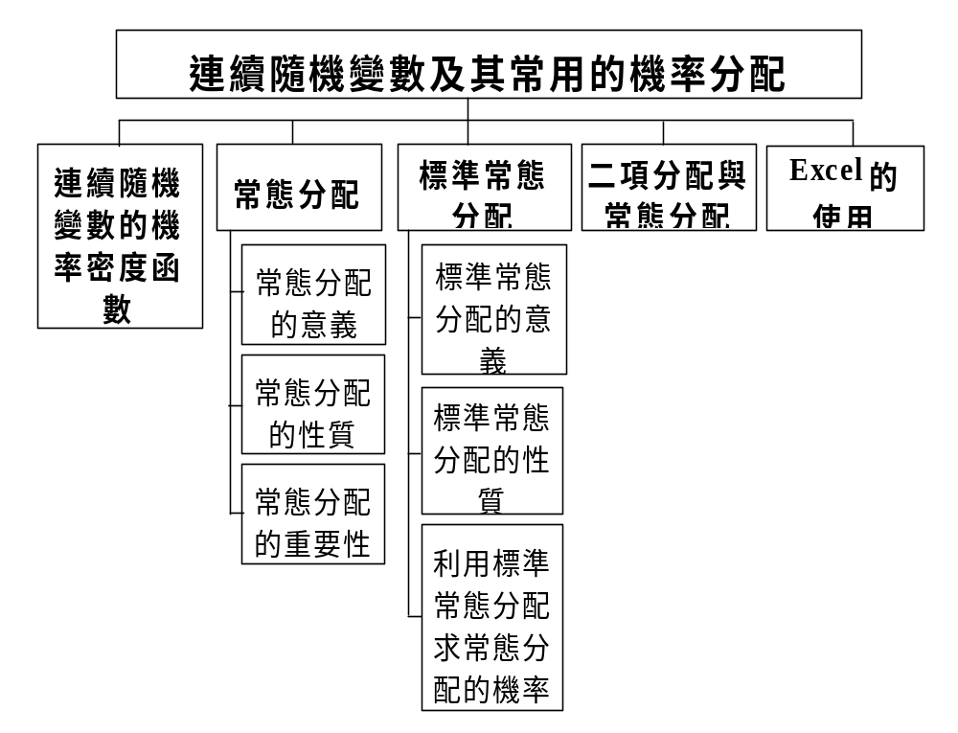
本章結構

Slide 3
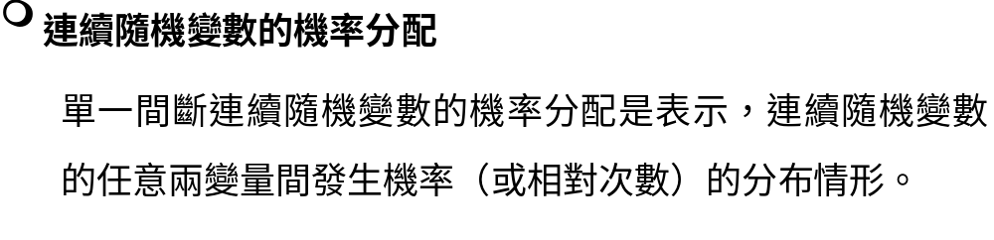
連續隨機變數的機率密度函數

Slide 4
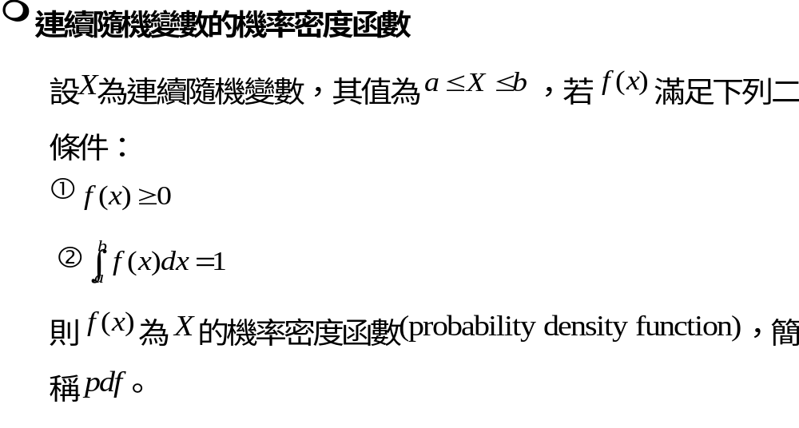
連續隨機變數的機率密度函數

Slide 5
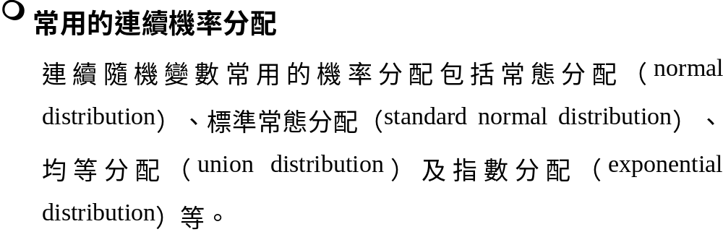
常用的連續隨機變數的機率分配

Slide 6
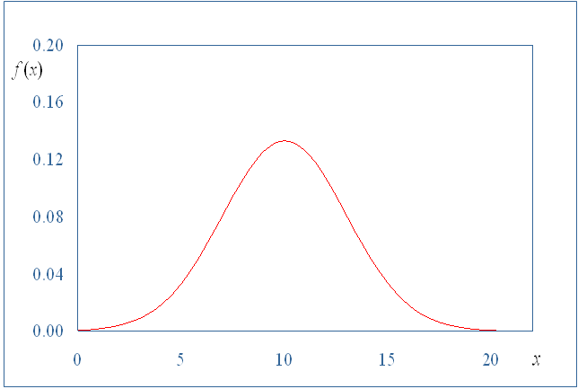
圖7.6 常態分配
常態分配
上圖為平均數μ＝10，標準差為σ＝3的常態分配。

Slide 7
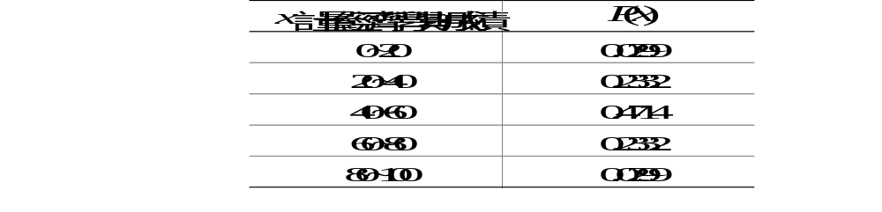
常態分配
表9.1 大四計量經濟學學期成績的分配

Slide 8
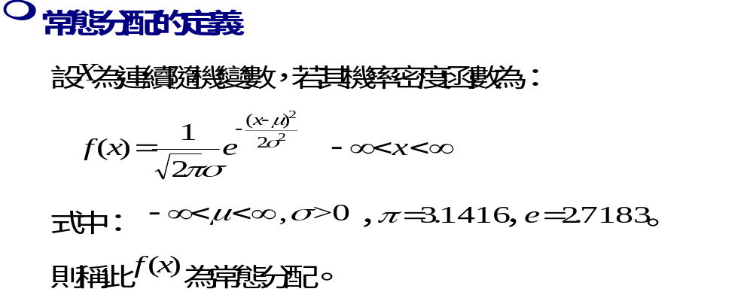
常態分配

Slide 9
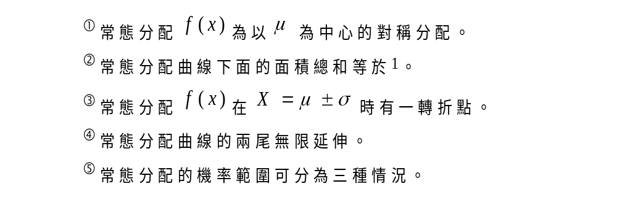
常態分配
常態分配的特質

Slide 10
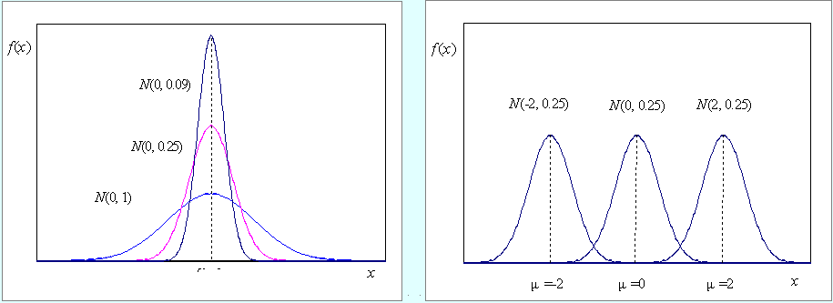
圖9.2 平均數相同標準差不同 圖9.3 平均數不同標準差相同
常態分配

Slide 11
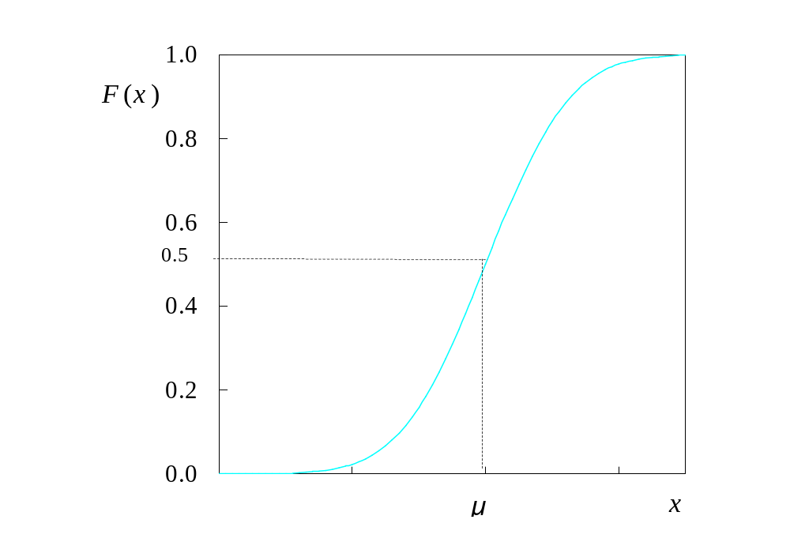
常態分配
圖9.4 常態分配的累加機率

Slide 12
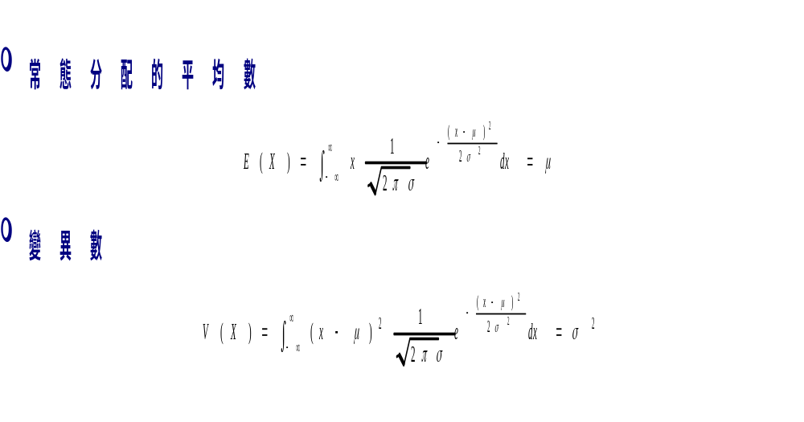
常態分配

Slide 13
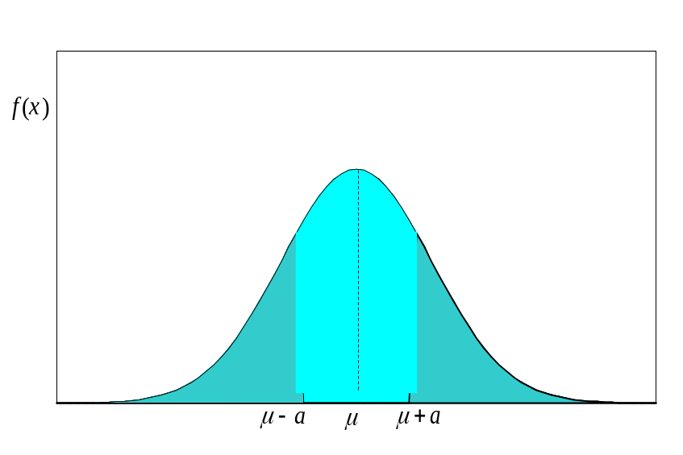
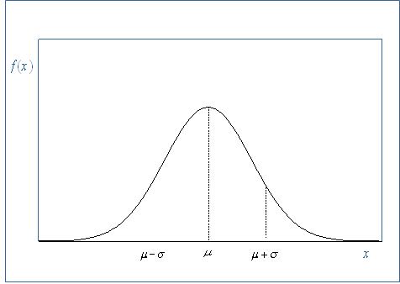
常態分配
圖9.5 常態分配的對稱性 圖9.6 常態分配的轉折點

Slide 14
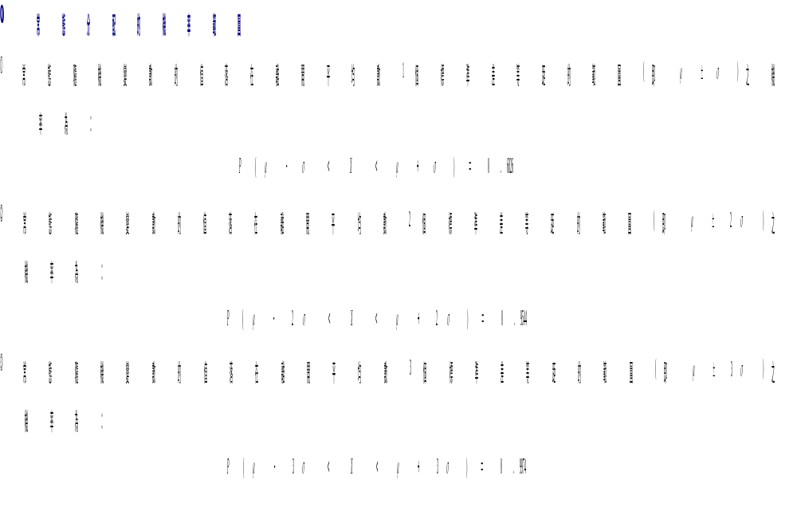
常態分配

Slide 15
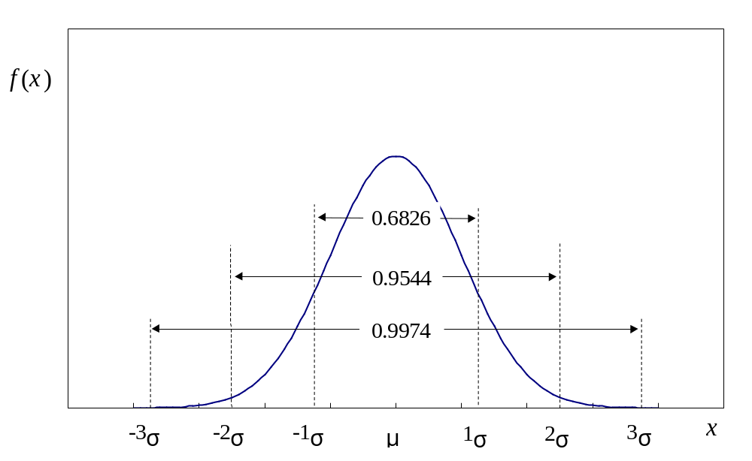
常態分配
圖9.7 常態分配的機率範圍

Slide 16
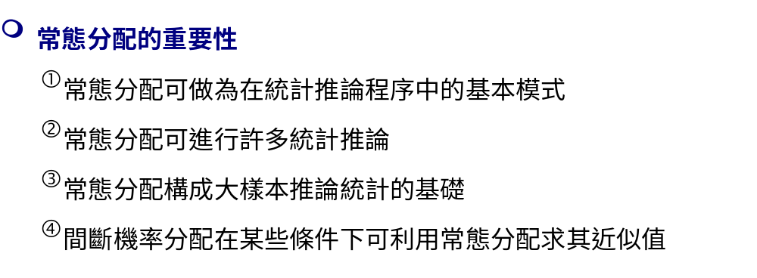
常態分配

Slide 17
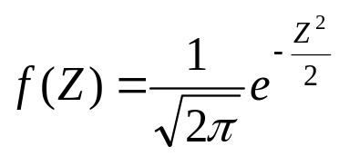
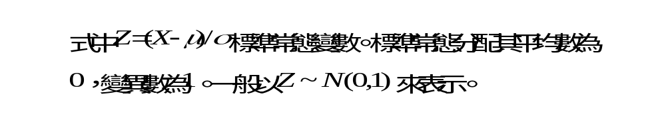
標準常態分配

Slide 18
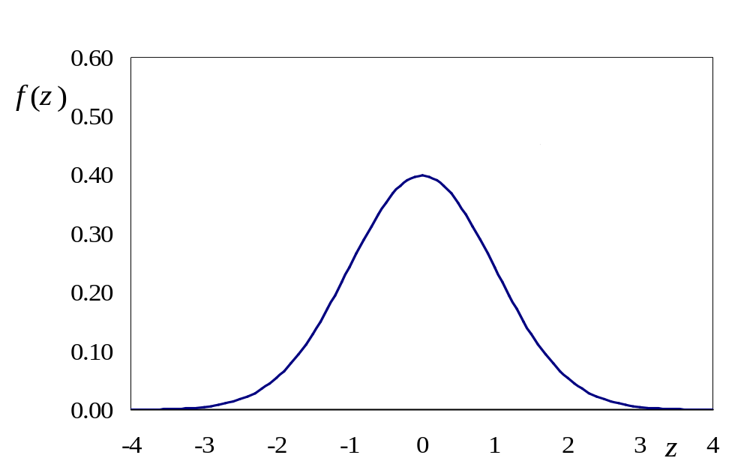
標準常態分配
圖9.8 標準常態曲線

Slide 19
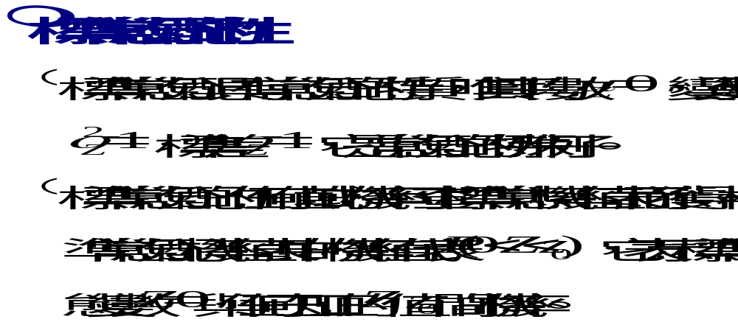
標準常態分配

Slide 20
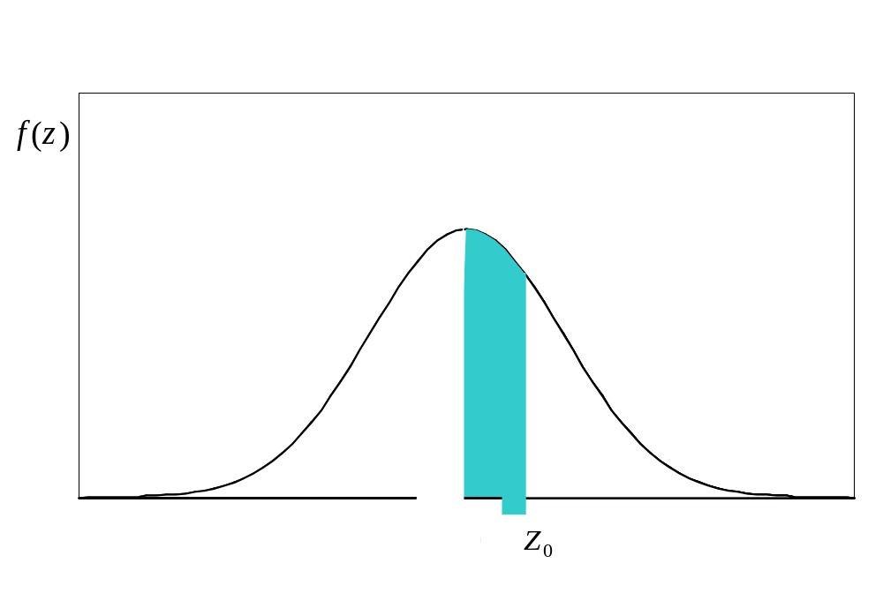
標準常態分配
圖9.9 標準常態分配機率(0與z₀間)

Slide 21
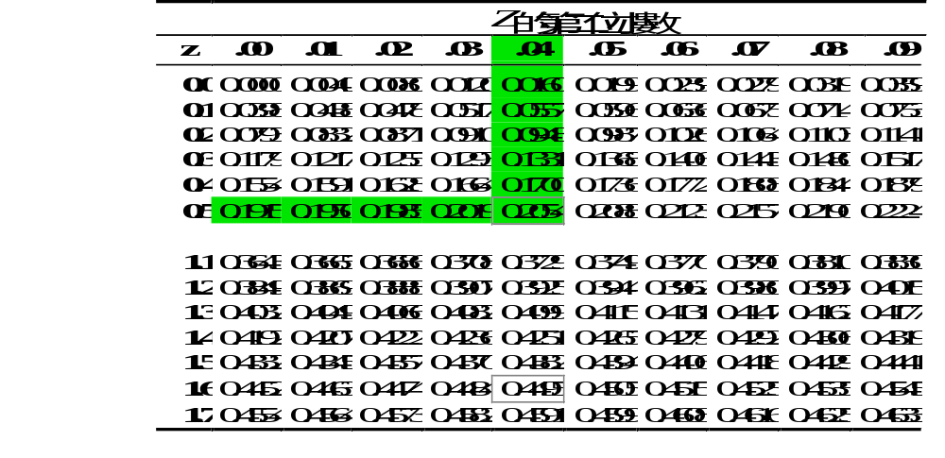
標準常態分配
表9.2 標準常態機率分配表

Slide 22
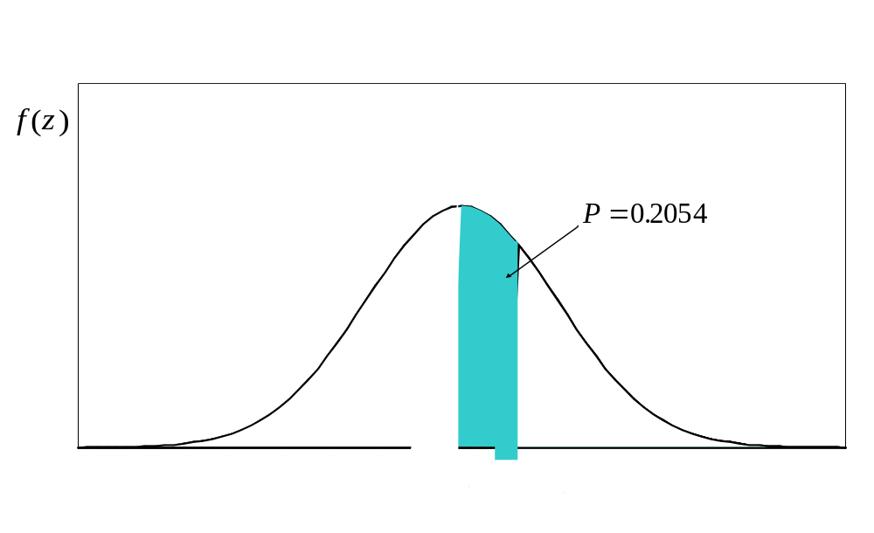
標準常態分配
圖9.10 Z在0與0.54間的機率值

Slide 23
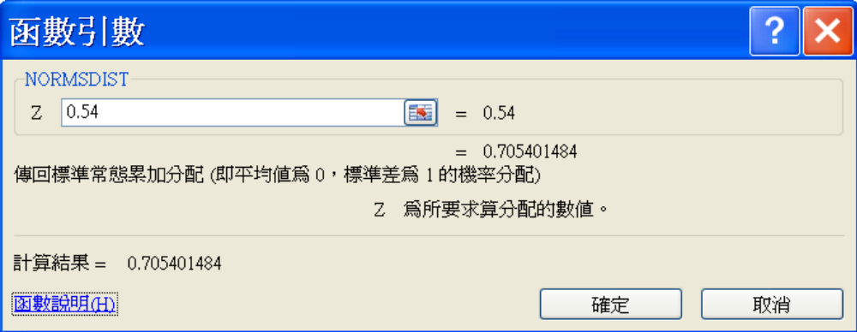
標準常態分配
圖9.12 標準常態機率對話方塊

Slide 24
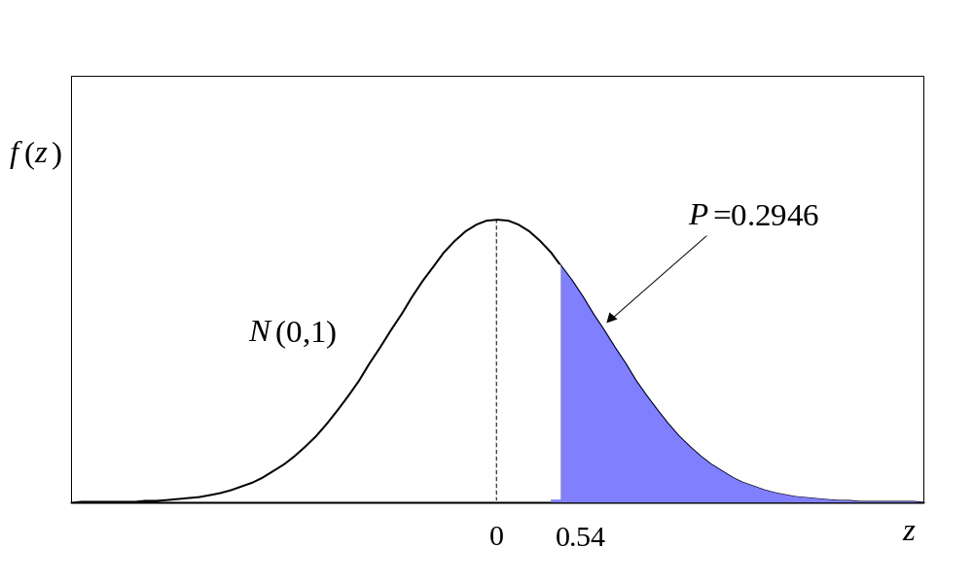
標準常態分配
圖9.11 Z > 0.54的標準常態機率值

Slide 25
標準常態分配
圖9.12 標準常態機率對話方塊

Slide 26
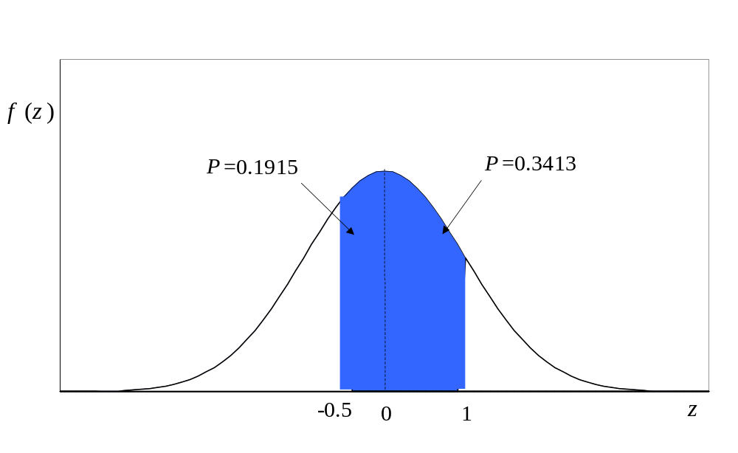
標準常態分配
圖9.13 -0.5 < Z < 1的標準常態機率值

Slide 27
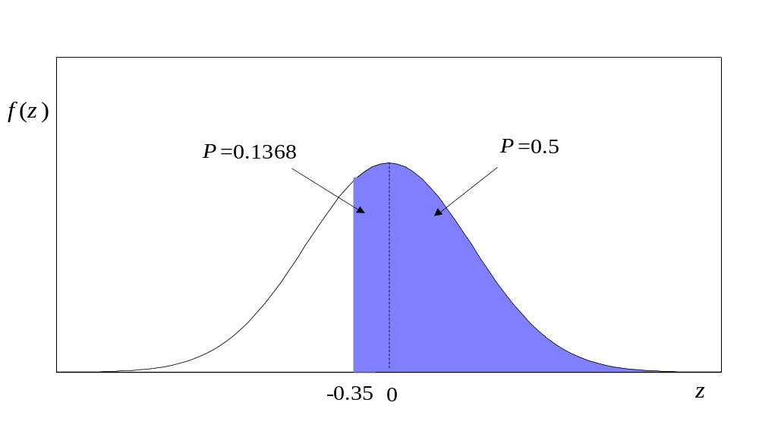
標準常態分配
圖9.14 Z > -0.35的標準常態機率值

Slide 28
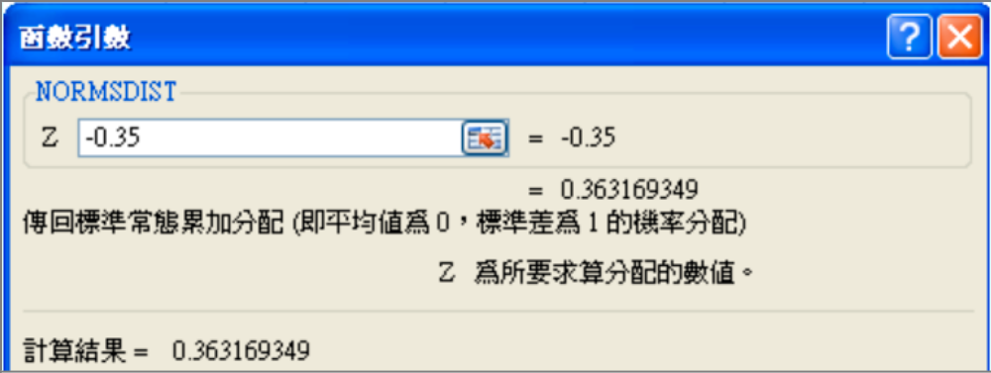
標準常態分配
圖9.15 Z < -0.35的標準常態機率值

Slide 29
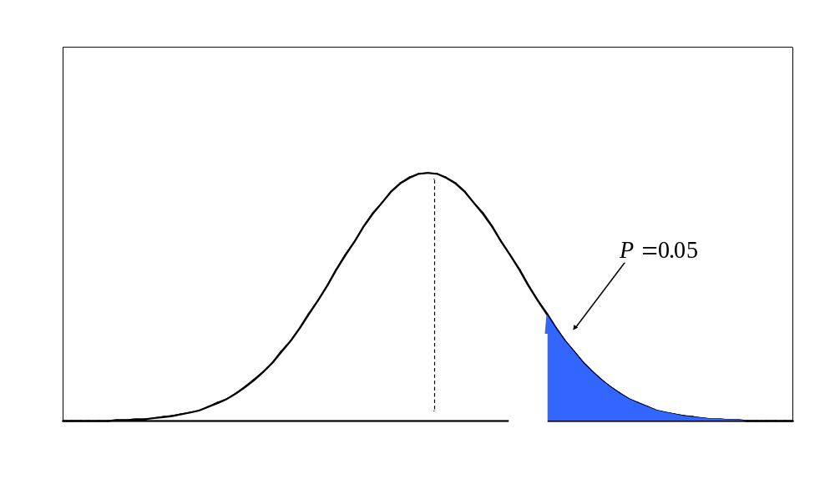
標準常態分配
圖9.16 Z > z的標準常態機率值

Slide 30
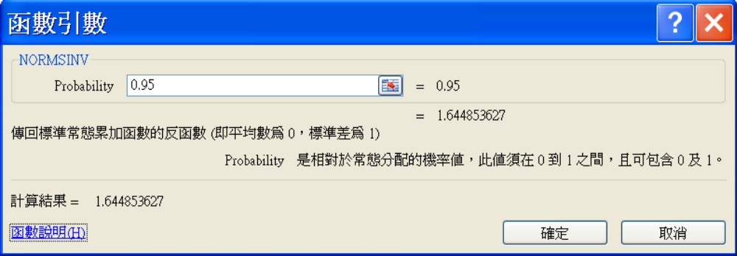
標準常態分配
圖9.17 標準常態Z值的對話方塊

Slide 31
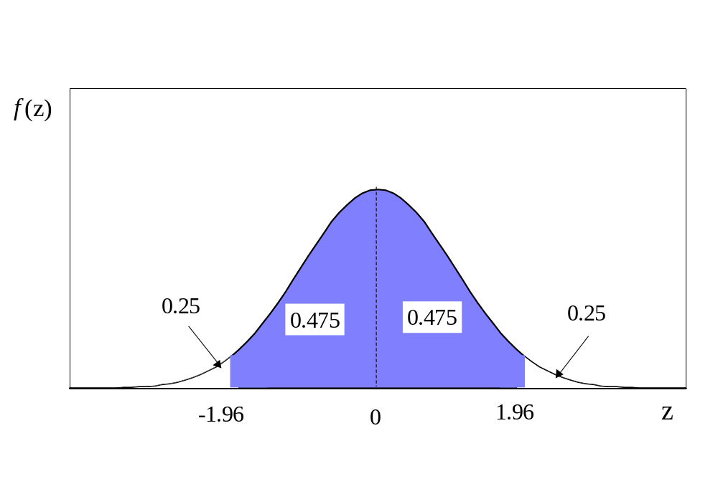
標準常態分配
圖9.18 -z < Z < z的標準常態機率值

Slide 32
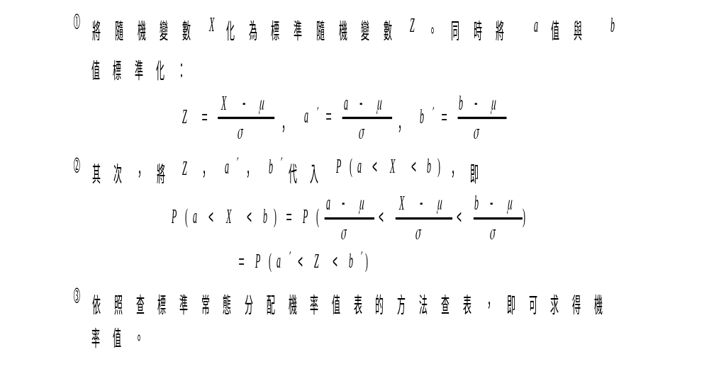
標準常態分配
利用標準常態分配求常態分配的機率

Slide 33
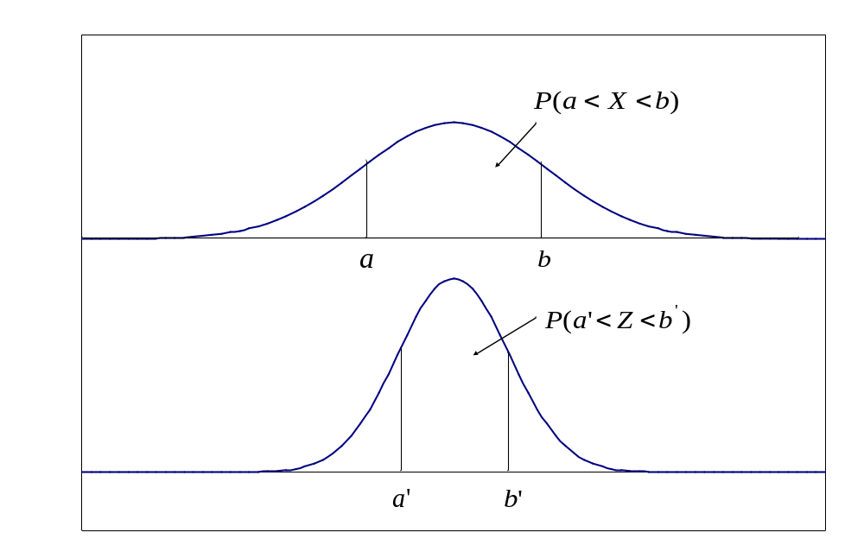
標準常態分配
圖9.19 常態分配與標準常態分配

Slide 34
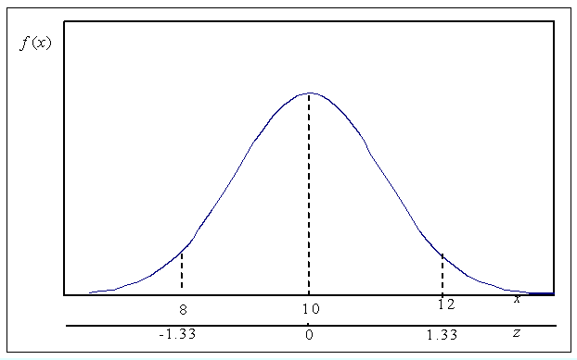
標準常態分配
圖9.20 8< X <12的機率

Slide 35
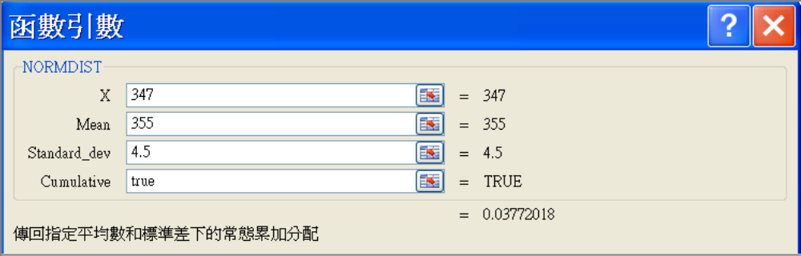
標準常態分配
圖9.21 常態分配機率值對話方塊

Slide 36
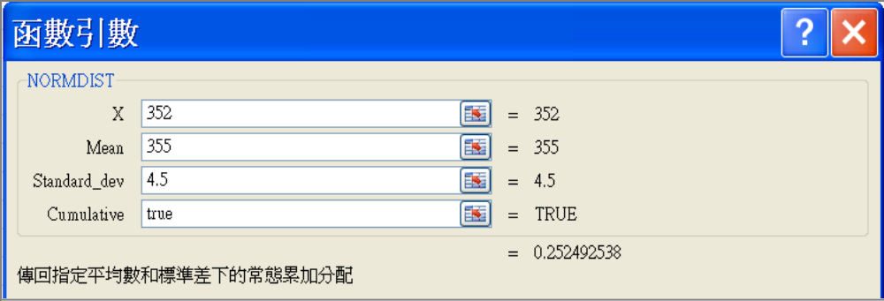
標準常態分配
圖9.22 常態分配機率值對話方塊

Slide 37
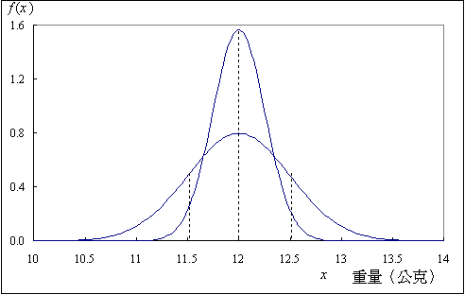
標準常態分配
圖9.23 即溶咖啡包重量的常態分配

Slide 38
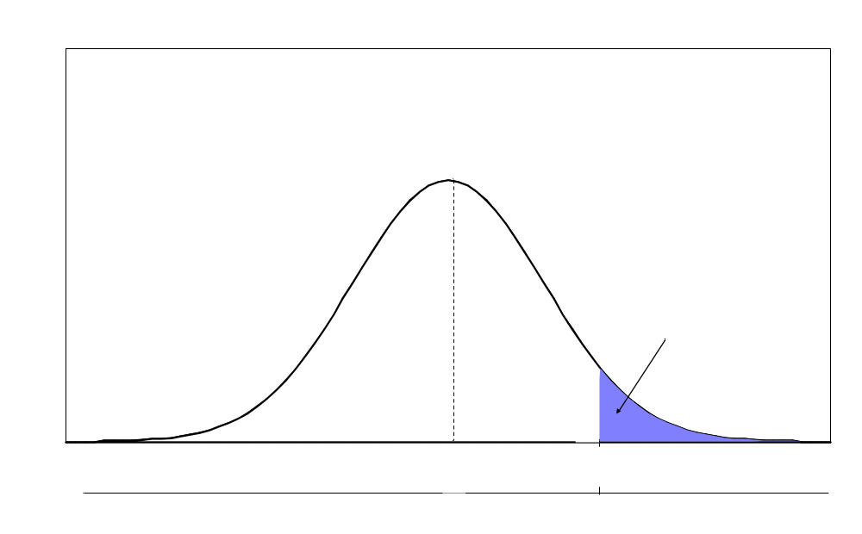
標準常態分配
圖9.24 雞肉餐的標準常態分配

Slide 39
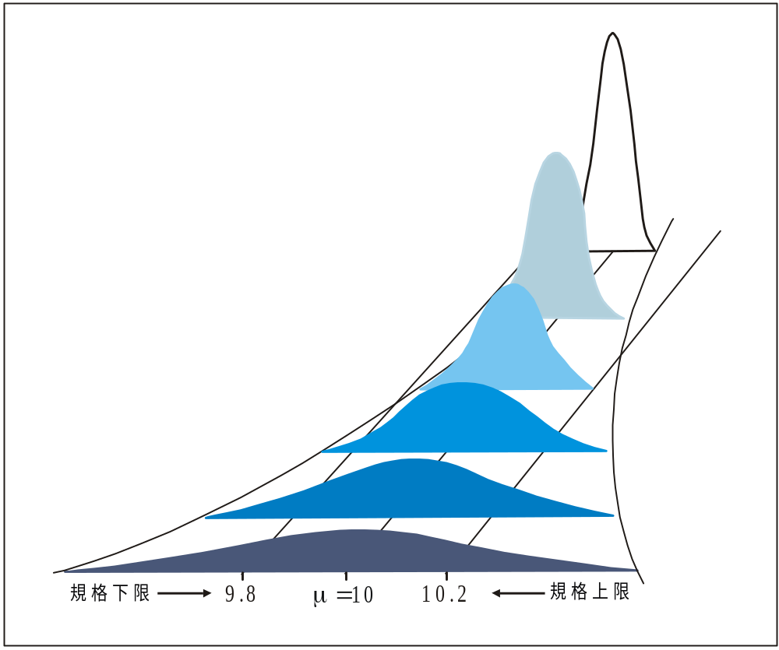
標準常態分配
圖9.24 產品上下限與標準差

Slide 40
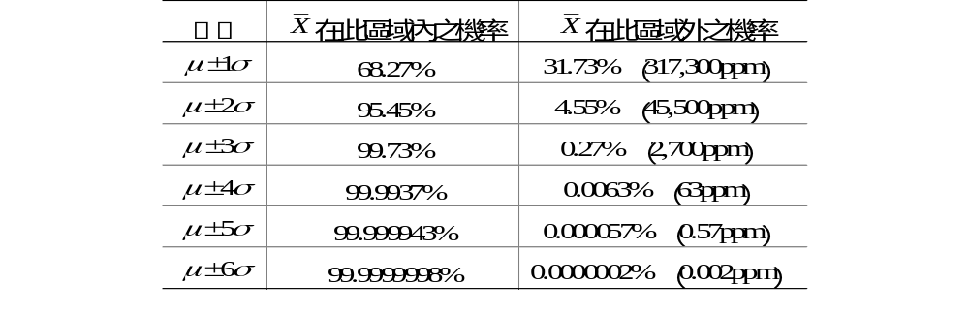
標準常態分配
表9.3 常態分佈曲線之標準差區域或機率

Slide 41
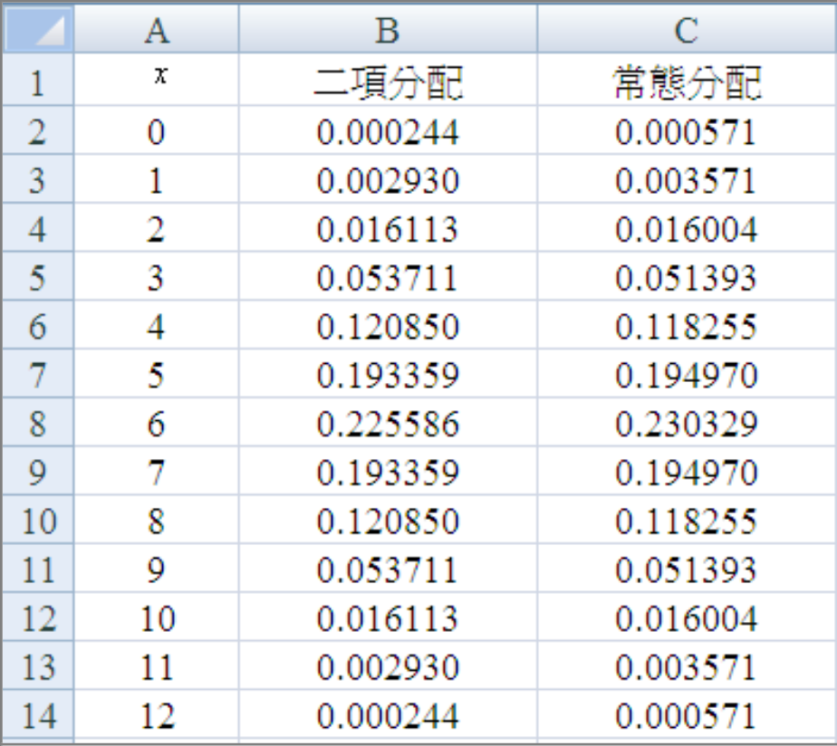
標準常態分配
表9.4 二項分配與常態分配

Slide 42
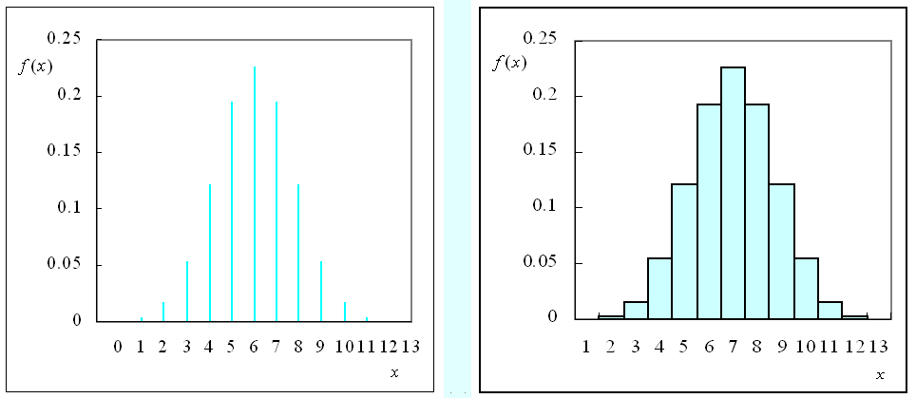
二項分配與常態分配
圖9.26 二項機率分配 圖9.27 二項機率分配直方圖

Slide 43
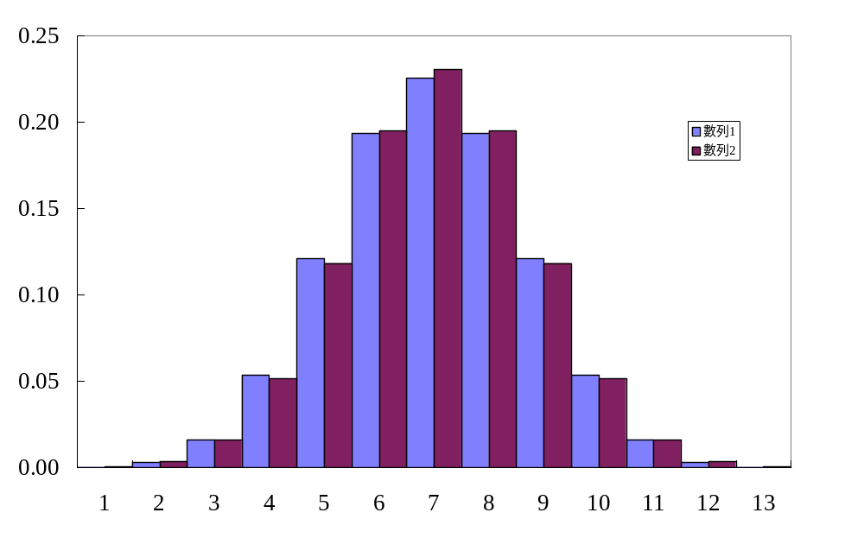
Excel的使用
圖9.28 二項分配與常態分配

